Slide 1

Busca Cega (Exaustiva) e Heurística
Busca – Aula 2

Slide 2
Ao final desta aula a gente deve saber:
Conhecer as várias estratégias de realizar Busca não-informada (Busca Cega)
Determinar que estratégia se aplica melhor ao problema que queremos solucionar
Evitar a geração de estados repetidos.
Entender o que é Busca Heurística
Saber escolher heurísticas apropriadas para o problema.

Slide 3
Busca Cega (Exaustiva)
Estratégias para determinar a ordem de expansão dos nós
  1. Busca em largura
  2. Busca de custo uniforme
  3. Busca em profundidade
  4. Busca com aprofundamento iterativo

Slide 4
Critérios de Avaliação das
Estratégias de Busca
Completude (completeza):
  a estratégia sempre encontra uma solução quando existe alguma?
Custo do tempo:
  quanto tempo gasta para encontrar uma solução?
Custo de memória:
  quanta memória é necessária para realizar a busca?
Qualidade/otimalidade (optimality):
  a estratégia encontra a melhor solução quando existem soluções diferentes?
    menor custo de caminho

Slide 5
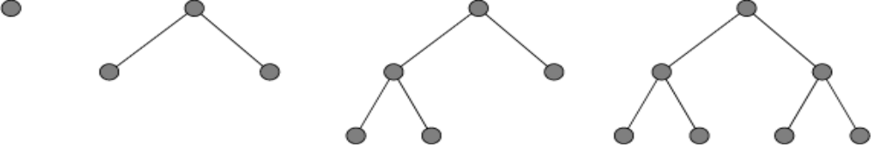
Busca em Largura
Ordem de expansão dos nós:
  1. Nó raiz
  2. Todos os nós de profundidade 1
  3. Todos os nós de profundidade 2, etc…
Algoritmo:
função Busca-em-Largura (problema)
retorna uma solução ou falha
  Busca-Genérica (problema, Insere-no-Fim)

Slide 6
Exemplo: Jogo dos 8 números
4
5
8
1
6
Para cima
7
2
3
Para baixo
direita
5
8
4
5
8
4
5
8
4
1
6
1
6
7
1
6
7
2
3
7
2
3
2
3
Para baixo
direita
1
2
3
4
5
6
7
8

Slide 7
Busca em Largura
Qualidade
Esta estratégia é completa
É ótima ?
  Sempre encontra a solução mais “rasa”
    → que nem sempre é a solução de menor custo de caminho, caso os operadores tenham valores diferentes.
É ótima se
  ∀n,n’ profundidade(n’) ≥ profundidade(n) ⇒
  custo de caminho(n’) ≥ custo de caminho (n).
    A função custo de caminho é não-decrescente com a profundidade do nó.
    Essa função acumula o custo do caminho da origem ao nó atual.
  Geralmente, isto só ocorre quando todos os operadores têm o mesmo custo (=1)

Slide 8
Busca em Largura
Custo
Fator de expansão da árvore de busca:
  número de nós gerados a partir de cada nó (b)
Custo de tempo:
  se o fator de expansão do problema = b, e a primeira solução para o problema está no nível d,
  então o número máximo de nós gerados até se encontrar a solução = 1 + b + b² + b³ + … + b^{d}
  custo exponencial = O (b^{d}).
Custo de memória:
  a fronteira do espaço de estados deve permanecer na memória
  é um problema mais crucial do que o tempo de execução da busca

Slide 9
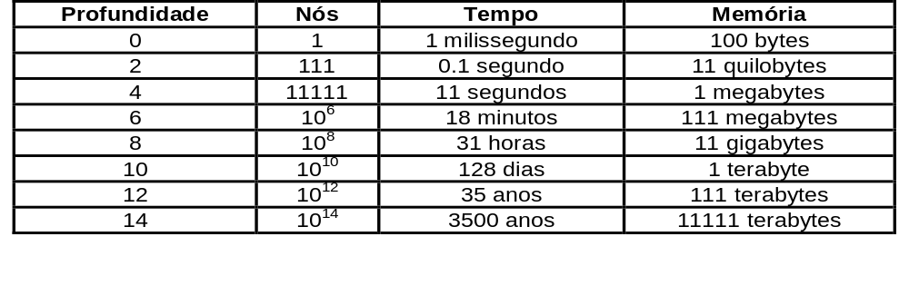
Busca em Largura
Esta estratégia só dá bons resultados quando a profundidade da árvore de busca é pequena.
Exemplo:
  fator de expansão b = 10
  1.000 nós gerados por segundo
  cada nó ocupa 100 bytes

Slide 10
Busca de Custo Uniforme
Modifica a busca em largura:
  expande o nó da fronteira com menor custo de caminho na fronteira do espaço de estados
  cada operador pode ter um custo associado diferente, medido pela função g(n), para o nó n.
    onde g(n) dá o custo do caminho da origem ao nó n
Na busca em largura: g(n) = profundidade (n)
Algoritmo:
função Busca-de-Custo-Uniforme (problema)
retorna uma solução ou falha
  Busca-Genérica (problema, Insere-Ordem-Crescente)

Slide 11
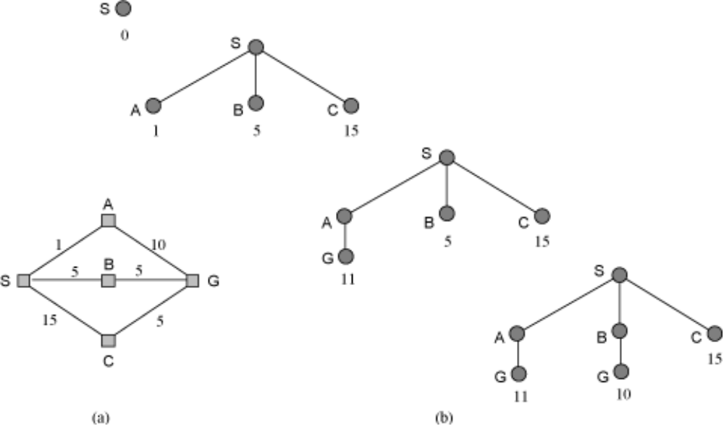
Busca de Custo Uniforme

Slide 12
Busca de Custo Uniforme
Fronteira do exemplo anterior
F = {S}
  testa se S é o estado objetivo, expande-o e guarda seus filhos A, B e C ordenadamente na fronteira
F = {A, B, C}
  testa A, expande-o e guarda seu filho GA ordenadamente
  obs.: o algoritmo de geração e teste guarda na fronteira todos os nós gerados, testando se um nó é o objetivo apenas quando ele é retirado da lista!
F= {B, GA, C}
  testa B, expande-o e guarda seu filho GB ordenadamente
F= {GB, GA, C}
  testa GB e para!

Slide 13
Busca de Custo Uniforme
Esta estratégia é completa
É ótima se
  g (sucessor(n)) ≥ g (n)
    custo de caminho no mesmo caminho não decresce
    i.e., não tem operadores com custo negativo
  caso contrário, teríamos que expandir todo o espaço de estados em busca da melhor solução.
    Ex. Seria necessário expandir também o nó C do exemplo, pois o próximo operador poderia ter custo associado = -13, por exemplo, gerando um caminho mais barato do que através de B
Custo de tempo e de memória
  teoricamente, igual ao da Busca em Largura

Slide 14
Busca em Profundidade
Ordem de expansão dos nós:
  sempre expande o nó no nível mais profundo da árvore:
  1. nó raiz
  2. primeiro nó de profundidade 1
  3. primeiro nó de profundidade 2, etc….
  Quando um nó final não é solução, o algoritmo volta para expandir os nós que ainda estão na fronteira do espaço de estados
Algoritmo:
  função Busca-em-Profundidade (problema)
retorna uma solução ou falha
  Busca-Genérica (problema, Insere-no-Começo)

Slide 15
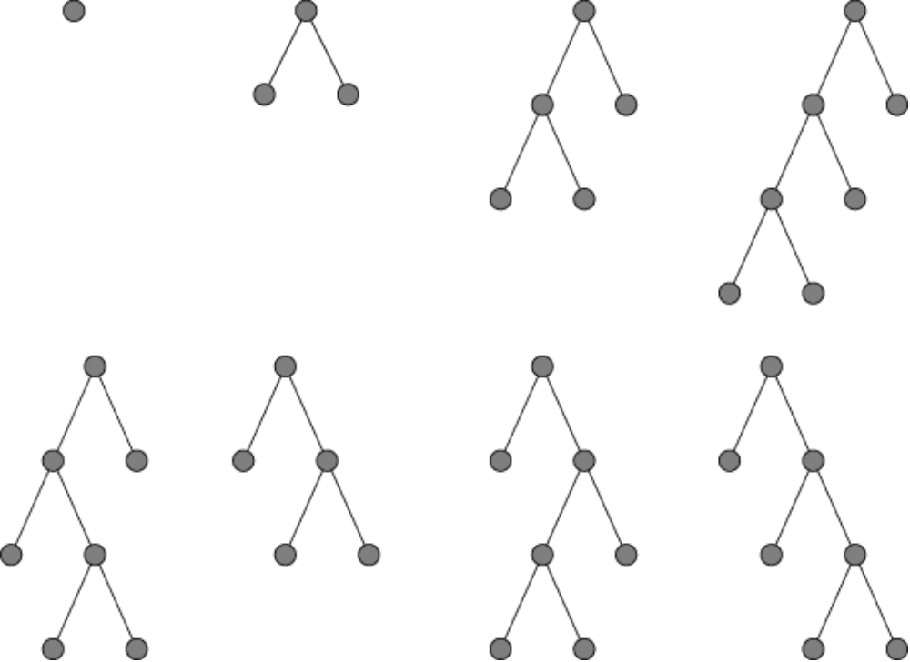
Busca em Profundidade

Slide 16
Busca em Profundidade
Esta estratégia não é completa nem é ótima.
Custo de memória:
  mantém na memória o caminho sendo expandido no momento, e os nós irmãos dos nós no caminho (para possibilitar o backtracking)
    necessita armazenar apenas b.m nós para um espaço de estados com fator de expansão b e profundidade m, onde m pode ser maior que d (profundidade da 1a. solução)
Custo de tempo: O(b^{m}), no pior caso.
Observações:
  Para problemas com várias soluções, esta estratégia pode ser bem mais rápida do que busca em largura.
  Esta estratégia deve ser evitada quando as árvores geradas são muito profundas ou geram caminhos infinitos.

Slide 17
Busca com Aprofundamento Iterativo
Evita o problema de caminhos muito longos ou infinitos impondo um limite máximo (l) de profundidade para os caminhos gerados.
  l ≥ d, onde l é o limite de profundidade e d é a profundidade da primeira solução do problema

Slide 18
Busca com Aprofundamento Iterativo
Esta estratégia tenta limites com valores crescentes, partindo de zero, até encontrar a primeira solução
  fixa profundidade = i, executa busca
  se não chegou a um objetivo, recomeça busca com profundidade = i + n (n qualquer)
  piora o tempo de busca, porém melhora o custo de memória!
Igual à Busca em Largura para i=1 e n=1

Slide 19
Busca com Aprofundamento Iterativo
Combina as vantagens de busca em largura com busca em profundidade.
É ótima e completa
  com n = 1 e operadores com custos iguais
Custo de memória:
  necessita armazenar apenas b.d nós para um espaço de estados com fator de expansão b e limite de profundidade d
Custo de tempo:
  O(b^{d})
Bons resultados quando o espaço de estados é grande e de profundidade desconhecida.

Slide 20
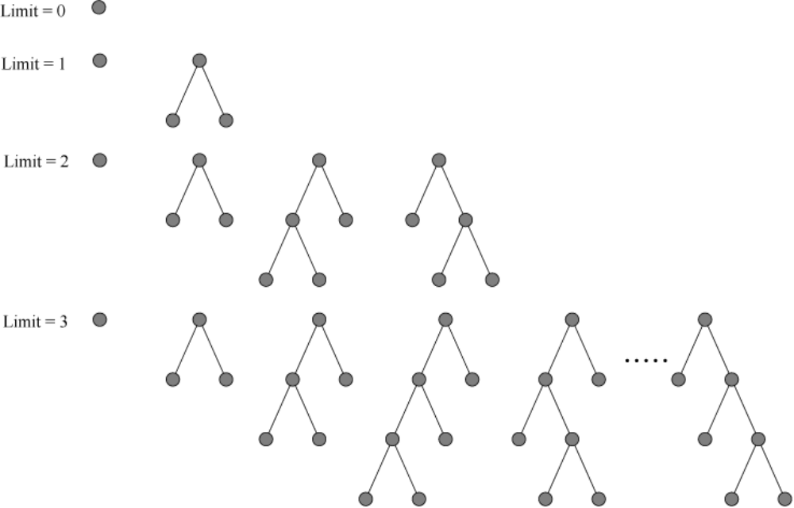
Busca com Aprofundamento Iterativo

Slide 21
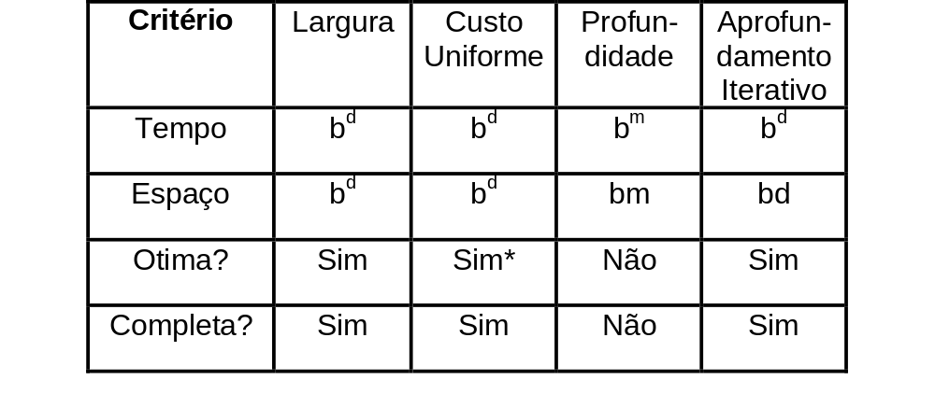
Comparando Estratégias de
Busca Exaustiva

Slide 22
Como Evitar Geração de Estados Repetidos?

Slide 23
Evitar Geração de Estados Repetidos
Problema geral em Busca
  expandir estados presentes em caminhos já explorados
É inevitável quando existe operadores reversíveis
  ex. encontrar rotas, canibais e missionários, 8-números, etc.
  a árvore de busca é potencialmente infinita
Idéia
  podar (prune) estados repetidos, para gerar apenas a parte da árvore que corresponde ao grafo do espaço de estados (que é finito!)
  mesmo quando esta árvore é finita, evitar estados repetidos pode reduzir exponencialmente o custo da busca

Slide 24
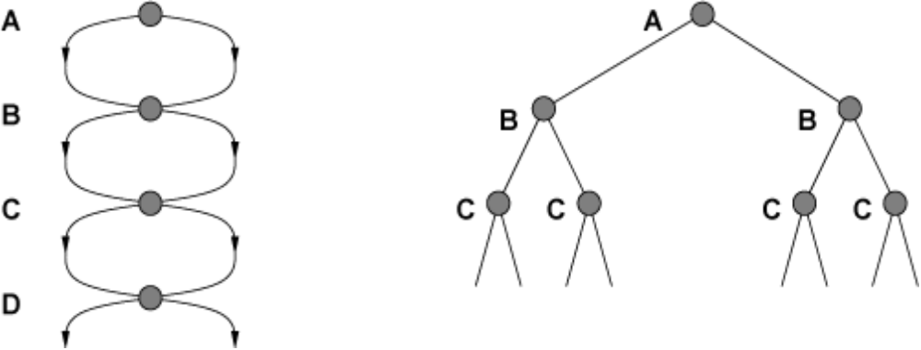
Evitar Geração de Estados Repetidos
Exemplo:
  (m + 1) estados no espaço => 2^{m} caminhos na árvore
Questões
  Como evitar expandir estados presentes em caminhos já explorados?
  Em ordem crescente de eficácia e custo computacional?
Espaço de estados
Árvore de busca

Slide 25
Evitando operadores reversíveis
  se os operadores são reversíveis:
    conjunto de predecessores do nó = conjunto de sucessores do nó
    porém, esses operadores podem gerar árvores infinitas!

Slide 26
Como Evitar Estados Repetidos ?
Algumas Dicas
1. Não retornar ao estado “pai”
  função que rejeita geração de sucessor igual ao pai
2. Não criar caminhos com ciclos
  não gerar sucessores para qualquer estado que já apareceu no caminho sendo expandido
3. Não gerar qualquer estado que já tenha sido criado antes (em qualquer ramo)
  requer que todos os estados gerados permaneçam na memória
  custo de memória: O(b^{d})
  pode ser implementado mais eficientemente com hash tables

Slide 27
Conflito (trade-off)
Problema:
  Custo de armazenamento
  e verificação
Solução
  depende do problema
  quanto mais “loops”, mais vantagem em evitá-los!
X Custo extra de busca

Slide 28
A seguir...
Busca heurística

Slide 29
Estratégias de Busca Exaustiva (Cega)
Encontram soluções para problemas pela geração sistemática de novos estados, que são comparados ao objetivo;
São ineficientes na maioria dos casos:
  utilizam apenas o custo de caminho do nó atual ao nó inicial (função g) para decidir qual o próximo nó da fronteira a ser expandido.
  essa medida nem sempre conduz a busca na direção do objetivo.
Como encontrar um barco perdido?
  não podemos procurar no oceano inteiro...
  observamos as correntes marítimas, o vento, etc...

Slide 30
Estratégias Busca Heurística (Informada)
Utilizam conhecimento específico do problema na escolha do próximo nó a ser expandido
  barco perdido
    correntes marítimas, vento, etc...
Aplicam de uma função de avaliação a cada nó na fronteira do espaço de estados
  essa função estima o custo de caminho do nó atual até o objetivo mais próximo utilizando uma função heurística.
  Função heurística
    estima o custo do caminho mais barato do estado atual até o estado final mais próximo.

Slide 31
Busca Heurística
Classes de algoritmos para busca heurística:
  1. Busca pela melhor escolha (Best-First search)
  2. Busca com limite de memória
  3. Busca com melhora iterativa

Slide 32
Busca pela Melhor Escolha
Best-First Search
Busca pela Melhor Escolha - BME
  Busca genérica onde o nó de menor custo “aparente” na fronteira do espaço de estados é expandido primeiro
Duas abordagens básicas:
  1. Busca Gulosa (Greedy search)
  2. Algoritmo A*

Slide 33
Busca pela Melhor Escolha
Algoritmo geral
Função-Insere
  insere novos nós na fronteira ordenados com base na Função-Avaliação
    Que está baseada na função heurística
função Busca-Melhor-Escolha (problema, Função-Avaliação)
retorna uma solução
  Busca-Genérica (problema, Função-Insere)

Slide 34
BME: Busca Gulosa
Semelhante à busca em profundidade com backtracking
Tenta expandir o nó mais próximo do nó final com base na estimativa feita pela função heurística h
Função-Avaliação
  função heurística h

Slide 35
Funções Heurísticas
Função heurística - h
  estima o custo do caminho mais barato do estado atual até o estado final mais próximo.
Funções heurísticas são específicas para cada problema
Exemplo:
  encontrar a rota mais barata de Canudos a Petrolândia
  h_{dd}(n) = distância direta entre o nó n e o nó final.

Slide 36
Funções Heurísticas
Como escolher uma boa função heurística?
  ela deve ser admissível
  i.e., nunca superestimar o custo real da solução
Distância direta (h_{dd}) é admissível porque o caminho mais curto entre dois pontos é sempre uma linha reta
Veremos mais sobre isso na próxima aula

Slide 37
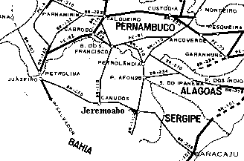
Exemplo: encontrar a rota mais barata de Canudos a Petrolândia
  hdd(n) = distância direta entre o nó n e o nó final

Slide 38
Busca Gulosa
Custo de busca mínimo!
  não expande nós fora do caminho
Porém não é ótima:
  escolhe o caminho que é mais econômico à primeira vista
    Belém do S. Francisco, Petrolândia = 4,4 unidades
  porém, existe um caminho mais curto de Canudos a Petrolândia
    Jeremoabo, P. Afonso, Petrolândia = 4 unidades
A solução via Belém do S. Francisco foi escolhida por este algoritmo porque
  h_{dd}(BSF) = 1,5 u., enquanto h_{dd}(Jer) = 2,1 u.

Slide 39
Busca Gulosa
Não é completa:
  pode entrar em looping se não detectar a expansão de estados repetidos
  pode tentar desenvolver um caminho infinito
Custo de tempo e memória: O(b^{d})
  guarda todos os nós expandidos na memória

Slide 40
BME: Algoritmo A*
A* expande o nó de menor valor de f na fronteira do espaço de estados
Tenta minimizar o custo total da solução combinando:
  Busca Gulosa (h)
    econômica, porém não é completa nem ótima
  Busca de Custo Uniforme (g)
    ineficiente, porém completa e ótima
f - Função de avaliação do A*:
  f (n) = g (n) + h (n)
  g (n) = distância de n ao nó inicial
  h (n) = distância estimada de n ao nó final

Slide 41
Algoritmo A*
Se h é admissível, então f (n) é admissível também
  i.e., f nunca irá superestimar o custo real da melhor solução através de n
  pois g guarda o valor exato do caminho já percorrido.
Com A*, a rota escolhida entre Canudos e Petrolândia é de fato a mais curta, uma vez que:
  f (BSF) = 2,5 u + 1,5 u = 4 u
  f (Jeremoabo) = 1,5 u + 2,1 u = 3,6 u

Slide 42
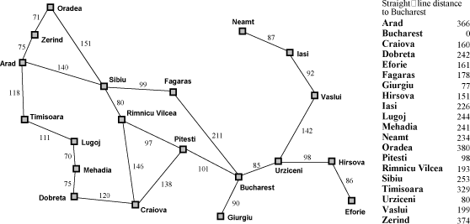
Algoritmo A*: outro exemplo
Viajar de Arad a Bucharest

Slide 43
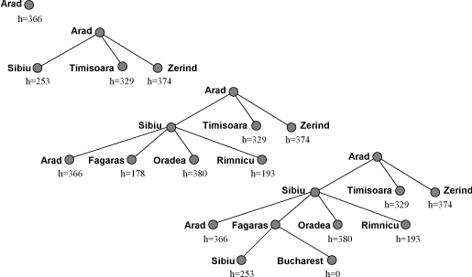
Se fosse pela Busca Gulosa...

Slide 44
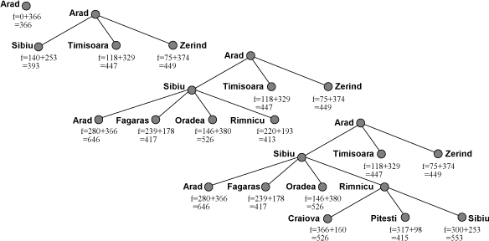
Usando A*

Slide 45
Algoritmo A*:
Análise do comportamento
A estratégia é completa e ótima
Custo de tempo:
  exponencial com o comprimento da solução, porém boas funções heurísticas diminuem significativamente esse custo
    o fator de expansão fica próximo de 1
Custo memória: O (b^{d})
  guarda todos os nós expandidos na memória, para possibilitar o backtracking

Slide 46
Algoritmo A*
Análise do comportamento
A estratégia apresenta eficiência ótima
  nenhum outro algoritmo ótimo garante expandir menos nós
A* só expande nós com f(n) ≤ C*, onde C* é o custo do caminho ótimo
Para se garantir otimalidade do A*, o valor de f em um caminho particular deve ser não decrescente!!!
  f (sucessor(n)) ≥ f(n)
  i.e., o custo de cada nó gerado no mesmo caminho nunca é menor do que o custo de seus antecessores

Slide 47
Algoritmo A*
Análise do comportamento
f = g + h deve ser não decrescente
  g é não decrescente (para operadores não negativos)
    custo real do caminho já percorrido
  h deve ser não-crescente (consistente, monotônica)
    h (n) ≥ h (sucessor(n))
    i.e., quanto mais próximo do nó final, menor o valor de h
    isso vale para a maioria das funções heurísticas
Quando h não é consistente, para se garantir otimalidade do A*, temos:
  quando f(suc(n)) < f (n)
  usa-se f(suc(n)) = max ( f(n), g(suc(n)) + h(suc(n)) )

Slide 48
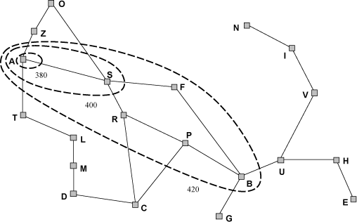
A* define Contornos
f(n) ≤ C*
fator de expansão
próximo de 1

Slide 49
Busca com Limite de Memória
Memory Bounded Search
IDA* (Iterative Deepening A*)
  igual ao aprofundamento iterativo, porém seu limite é dado pela função de avaliação (f) , e não pela profundidade (d).
  necessita de menos memória do que A*
SMA* (Simplified Memory-Bounded A*)
  O número de nós guardados em memória é fixado previamente

Slide 50
IDA* - Iterative Deepening A*

Slide 51
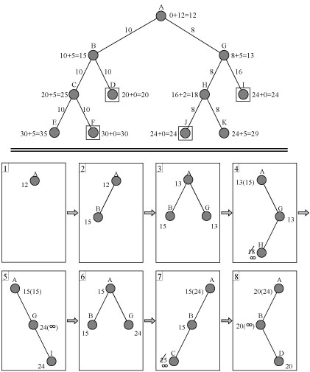
SMA* - Simplified Memory-Bounded A*

Slide 52
Próxima aula
Vamos ver como criar nossas próprias funções heurísticas
Algoritmos de Melhorias Iterativas
Para não perder o costume... Lembrem de imprimir os slides, certo? ☺
  www.cin.ufpe.br/~if684/EC/2011-1

